Slide 1

МИНОРБНАУКИ РОССИИ ФГБОУ ВО «ТвГТУ» Факультет информационных технологий Кафедра программного обеспечения Направление подготовки бакалавров 09.03.04 Программная инженерия Выпускная квалификационная работа на тему: Разработка мобильного приложения на Android “Социальный индекс”
Выполнил студент 4 курса группы Б.ПИН.РИС2106
Сорокин Евгений Александрович.
Руководитель Артемов Игорь Юрьевич
Г. Тверь, 2024

Slide 2

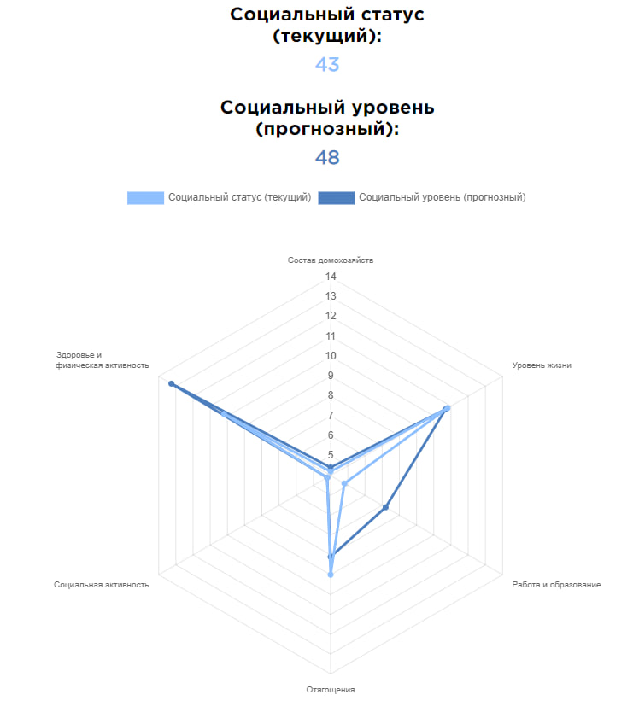
Проблема:
В современном обществе участники множества социальных и профессиональных взаимодействий часто не владеют информацией об друг друге, что затрудняет принятие решений о сотрудничестве и взаимодействии.
Актуальность:
Приложение позволяет удобно считывать и ставить социальный индекс, по которому можно создать первое впечатление. На данный момент самая крупная похожая система находится в Китае – «Социальный кредит», однако там используется система распознавания лиц, в то время как в данном проекте используются ссылки через карту.
В России в 2023 году была новость про создание похожего приложения «Мы», однако все закончилось тестом, на основе результата которого строится «социальный рейтинг»

Slide 3
Цели: Создать удобное и надежное мобильное приложение, которое предоставляет пользователям возможность оценивать и отслеживать репутацию других участников на основе субъективных данных и отзывов.
Основные задачи:
Разработать систему сбора и анализа данных для формирования социального рейтинга.
Обеспечить удобный и интуитивно понятный пользовательский интерфейс.
Обеспечить возможность интеграции с социальными платформами для расширения возможностей оценки.

Slide 4
Средства проектирования и разработки
Технологии:
Мобильная разработка: Kotlin (для UI Jetpack Compose).
Серверная часть: C++.
База данных: PostgreSQL.
Причины выбора:
Kotlin удобно читаемый и компактен при написании.
C++ сочетает свойства как высокоуровневых, так и низкоуровневых языков.
PostgreSQL расширяем и имеет богатый набор типов данных.

Slide 5

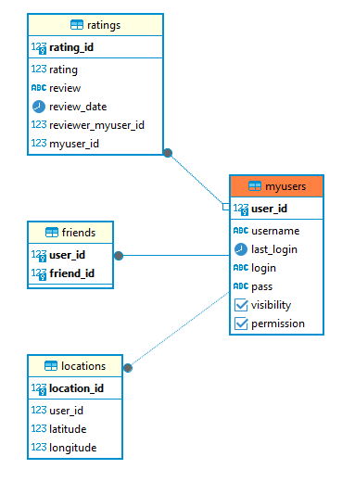
Проектирование и разработка ПО База данных Таблица users: Это основная таблица для управления пользователями. Таблица ratings: Отдельная таблица для хранения отзывов/оценок пользователей позволяет избежать дублирования данных и оптимизировать запросы. Таблица friends: Связь многие ко многим между пользователями (друзьями) требует отдельной таблицы. Таблица locations: Местоположение пользователя важно для отслеживания, поэтому также выделено в отдельную таблицу.

Slide 6
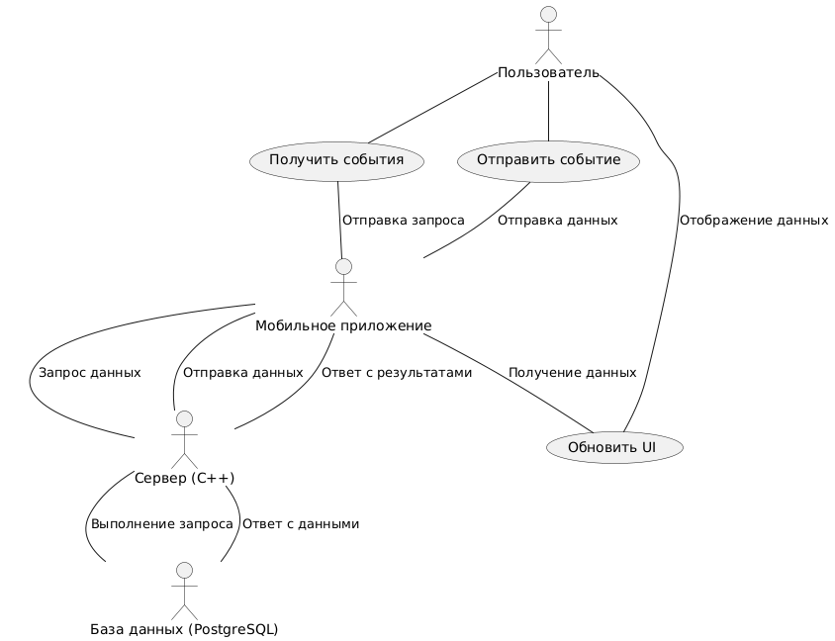
Диаграмма использования

Slide 7
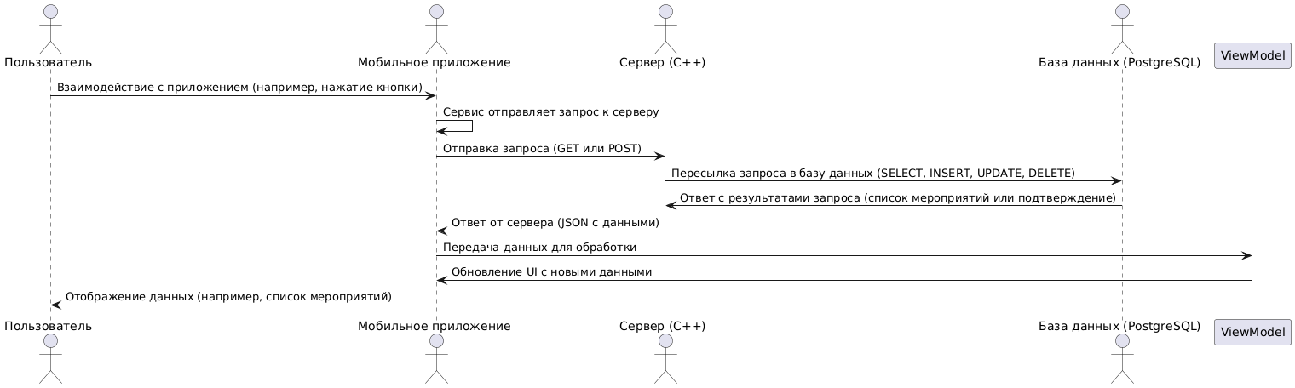
Диаграмма перемещения данных

Slide 8
Что уже сделано: Создана база данных Подготовлено серверное приложение Создан каркас приложения: Разработан и реализован сервис для взаимодействия с сервером Интегрирована карта с использованием «Яндекс.Карт»

Slide 9
Спасибо за внимание!

